Slide 1
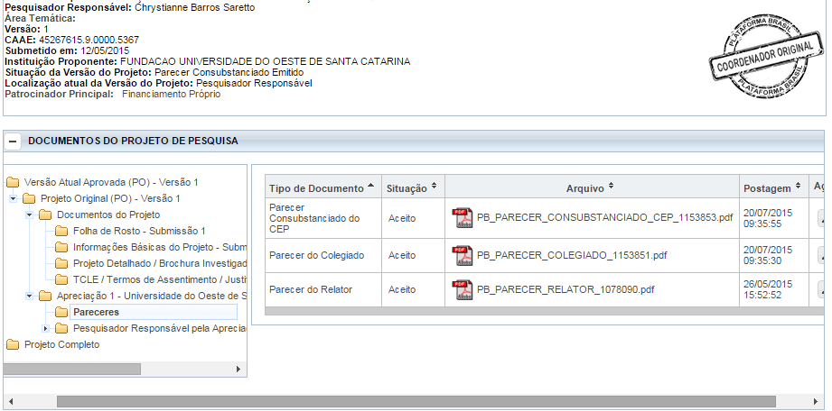
Como localizar os pareceres na Plataforma Brasil
3
1
2
1 – Apreciação 1 – Unoesc. Importante: Clique na setinha
2 – Pareceres – Clique na pasta.
3 – Parecer Consubstanciado: Clique na lupa, para baixar o parecer.

